Slide 1


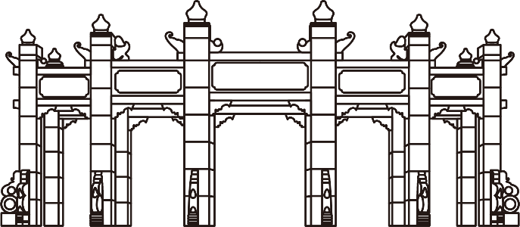
Unity简单场景搭建、物体运动与布料碰撞
Unity！：
Let’s GOAL!
小组成员：王泓沣、黄卓瀚、曹曼殊、杨欣霈

Slide 2


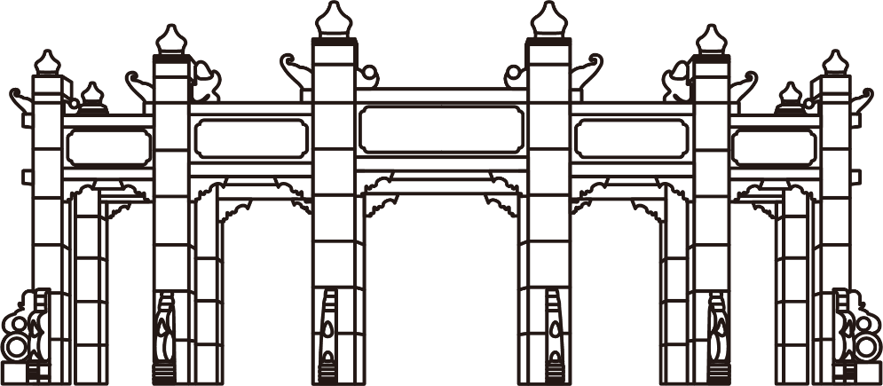
目录
Contents
01
02
03
04
场景搭建与光线设置
纹理
物体运动与布料效果
Demo展示

Slide 3
SYSU 2023
PRESENTATION SLIDE
01
场景搭建与光线设置

Slide 4
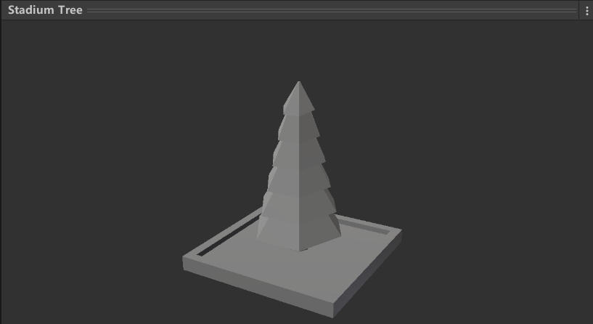
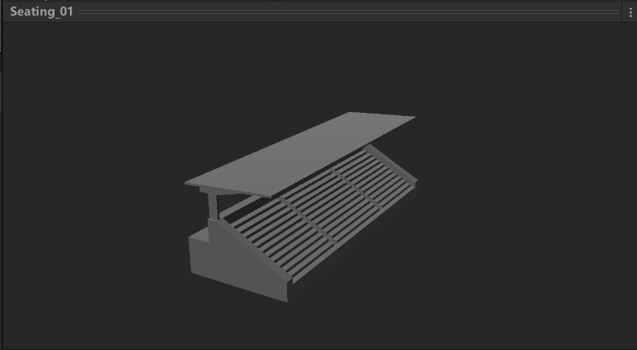
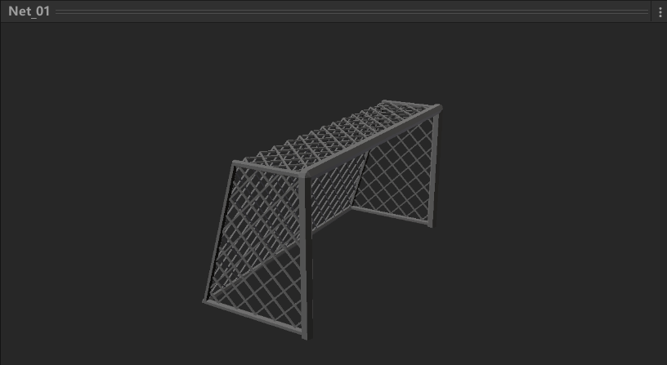
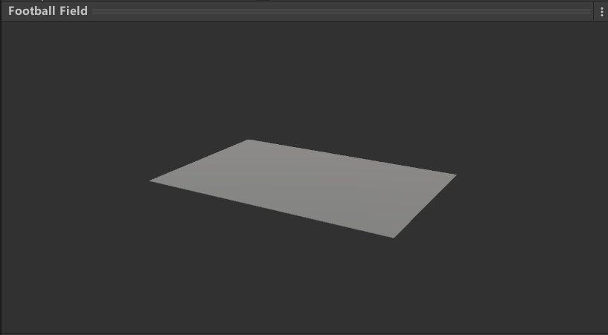
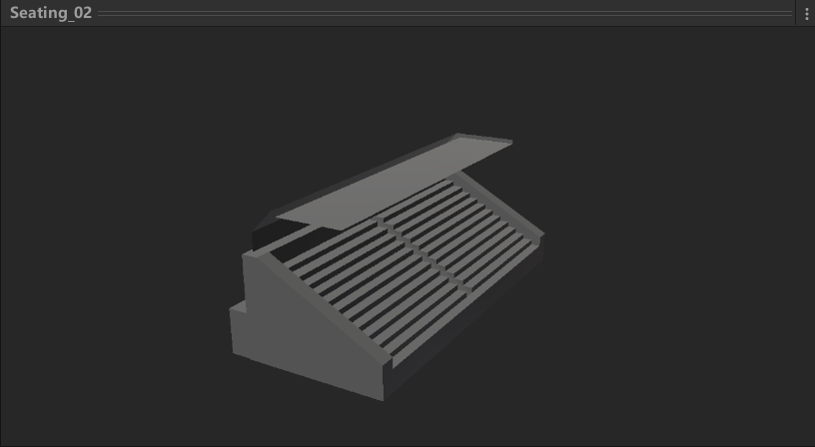
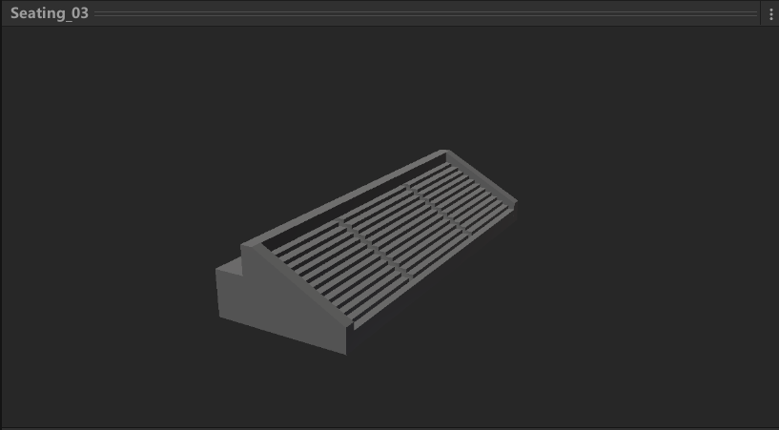
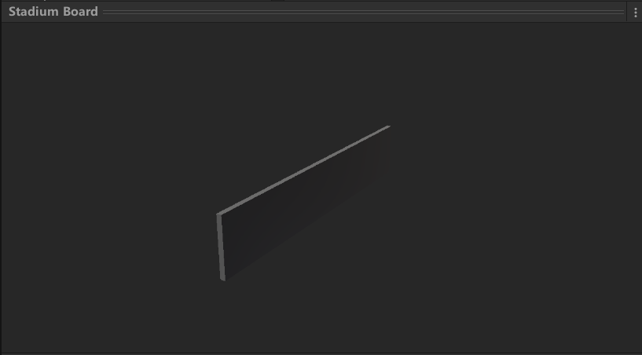
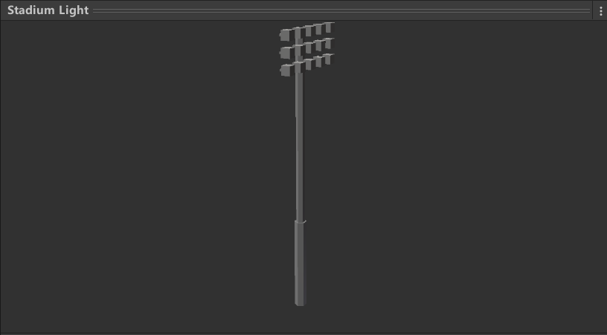
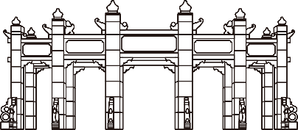
树木
场景物体
观众席
搭建了一个体育场场景，包括：
球门
足球场
展板
照明灯

Slide 5
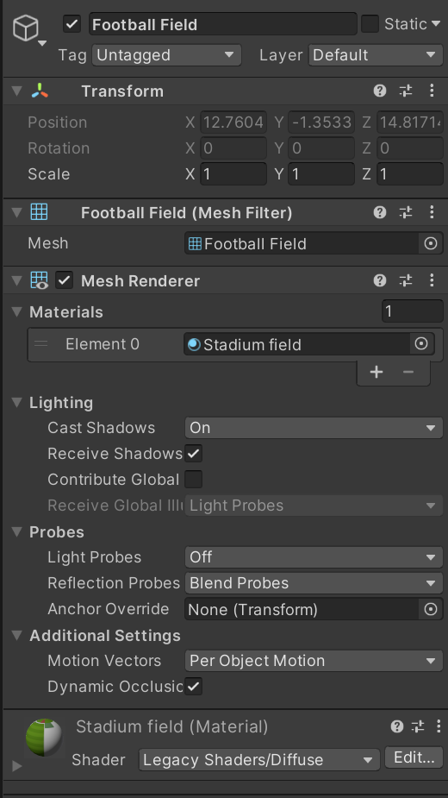
足球场
Mesh Filter
用Football Field渲染足球场的网格模型
Materials
把Stadium field应用到足球场的材质。
Lighting
将Cast Shadows和Receive Shadows设为On，使得足球场能接收和投射阴影；
不选择Contribute Global，让足球场不对全局光照产生影响。
Probes
将Reflection Probes设为Blend Probes，让足球场根据周围的反射探针数据来计算反射效果

Slide 6
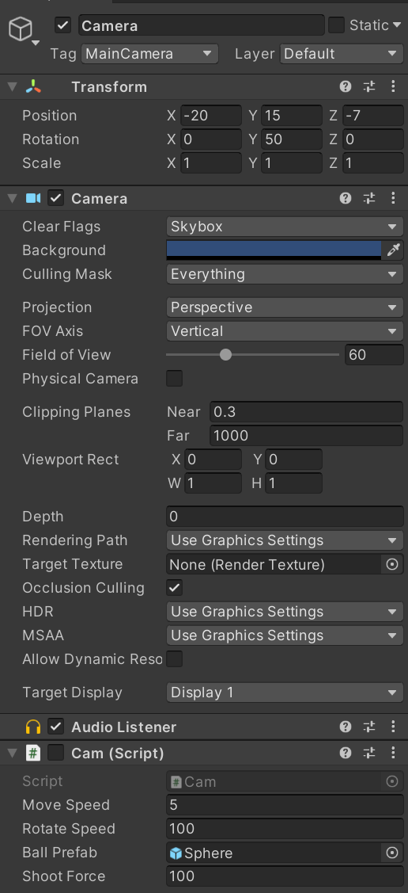
摄像机
为了直观地看清球与布料碰撞后，布料的动态变化：
将Culling Mask设置为“Everything”，让摄像机渲染所有层的物体。
将Projection设置为“Perspective”，使用透视投影，模拟人眼的近大远小的视觉效果。
将Viewport Rect设置为(0, 0, 1, 1)，让摄像机的视图填充整个屏幕

Slide 7
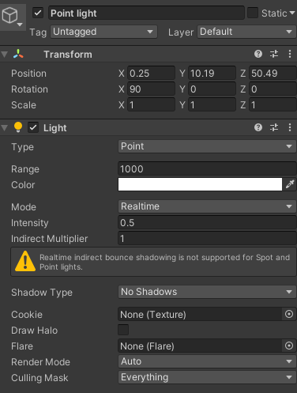
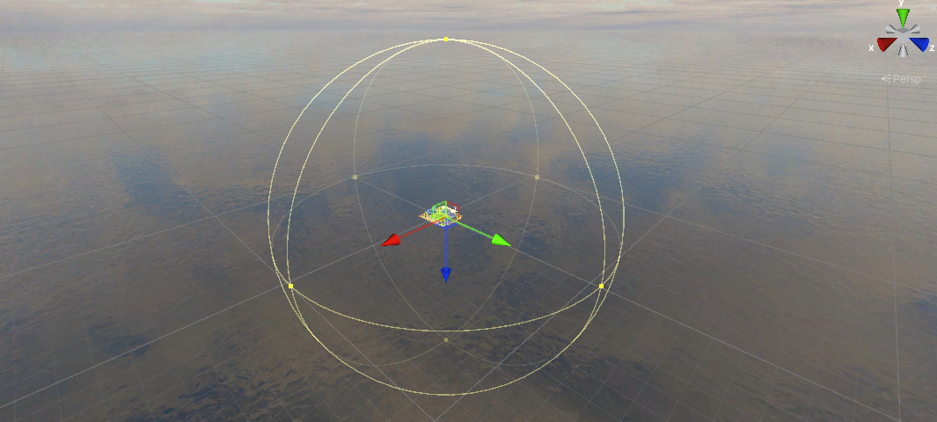
光线设置：
采用了一个平行光源和一个全局点光源。无阴影白色点光源设置在体育场，范围足够覆盖整个体育场，提供整体亮度。

Slide 8
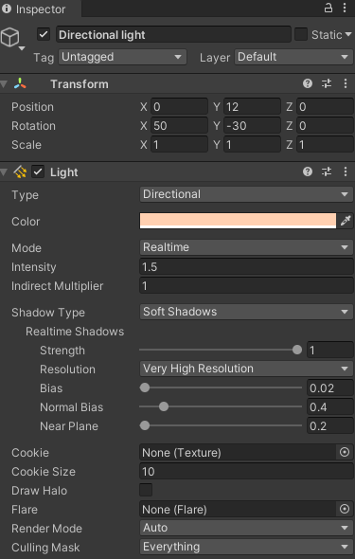
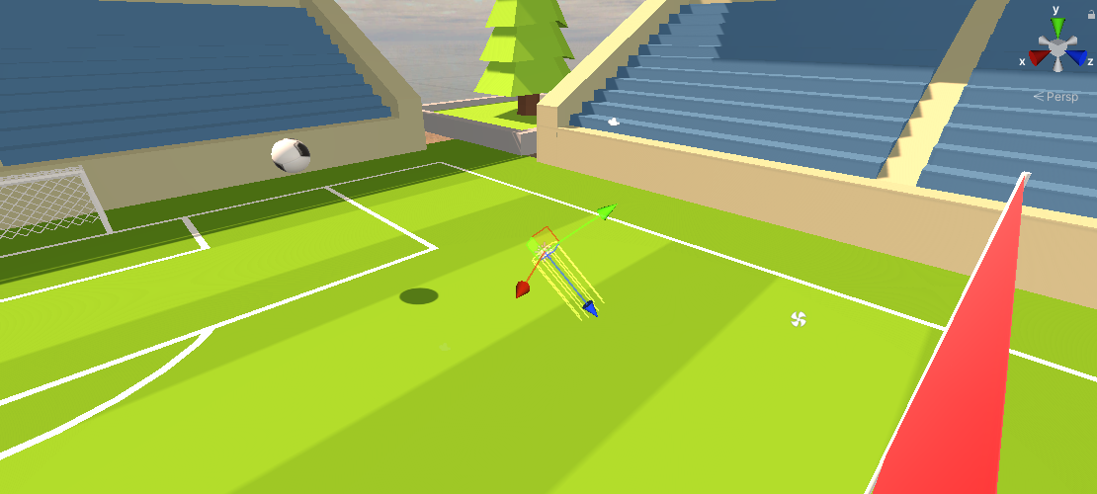
光线设置：
一个有阴影浅橙色平行光源斜向下照射，模拟阳光并提供阴影。

Slide 9
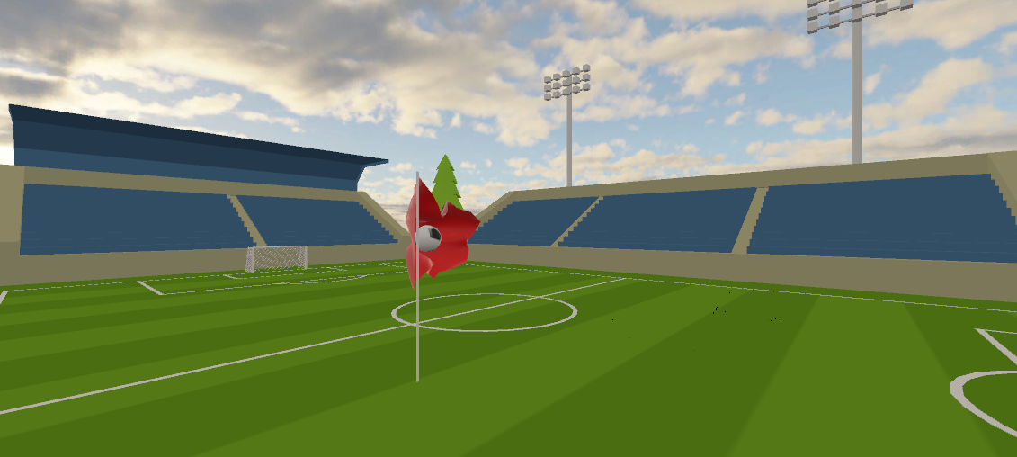
无光线效果：

Slide 10

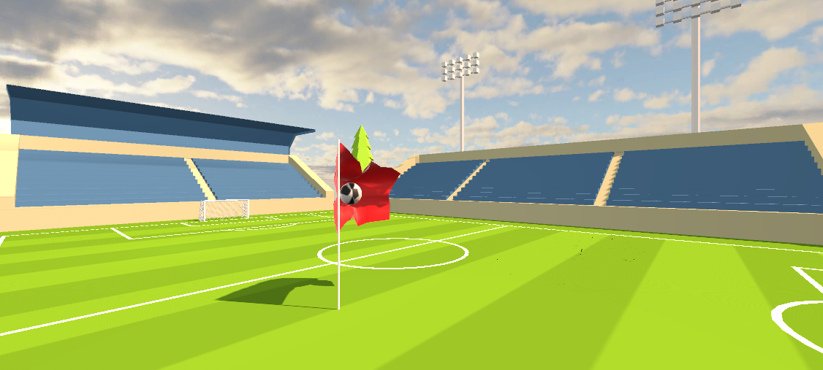
有光线效果：

Slide 11

SYSU 2023
PRESENTATION SLIDE
02
纹理

Slide 12
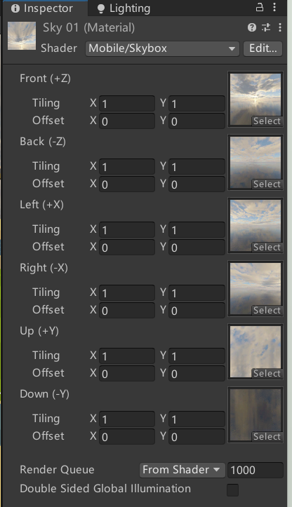
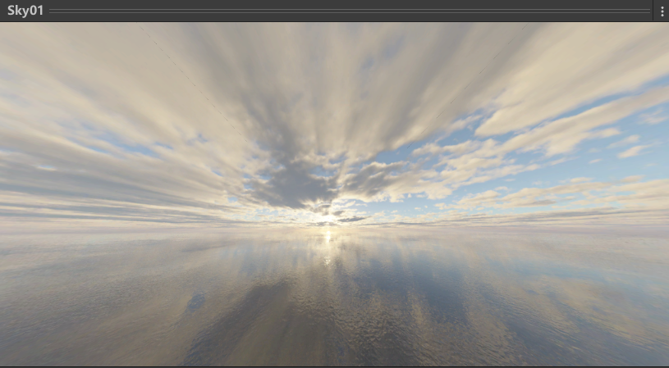
天空盒
天空盒采用静态实现，不随镜头改变（时间线推进）而改变。
我们创建了一个天空材质球，并用六张不同的图片作为球的纹理，并添加到摄像机上

Slide 13
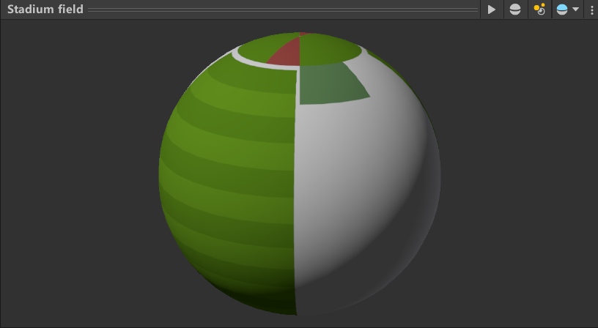
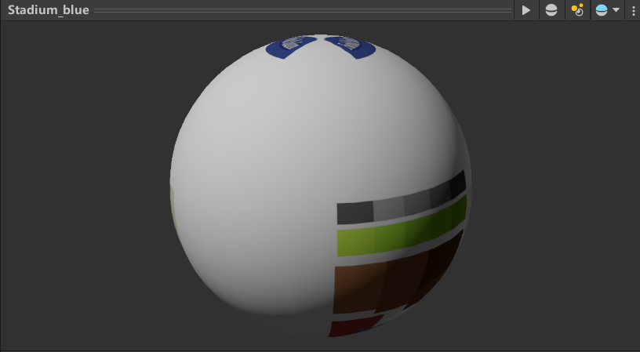
场景物体

Slide 14
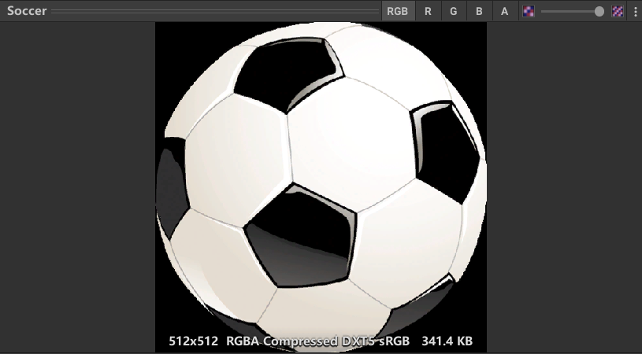
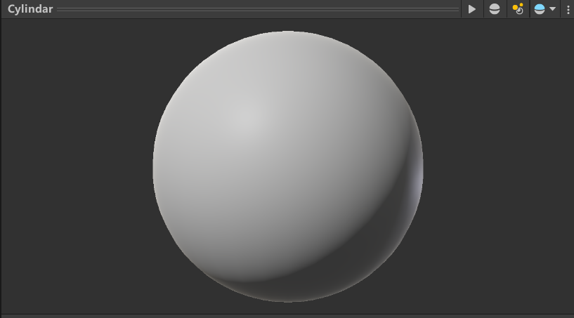
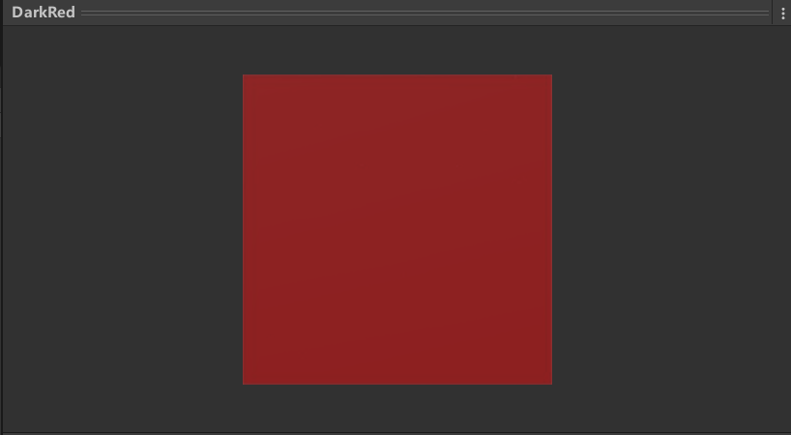
足球
旗杆
旗帜

Slide 15
SYSU 2023
PRESENTATION SLIDE
03
物体运动和布料效果

Slide 16


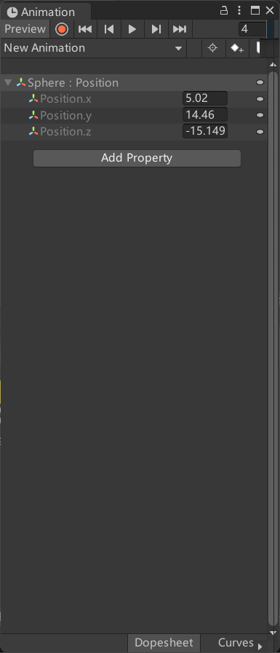
位移参数：通过动画 (Animation) 更改小球的Transform组件实现移动
旋转：绕自身x轴旋转，通过Rotate C#脚本实现：
void Update(){
float rotateSpeed = 100.0f;
transform.rotate(Vector3.right(), rotateSpeed, time.deltaTime);
}
物体运动
小球的运动分为两部分：世界空间中的位移和自身的旋转。

Slide 17
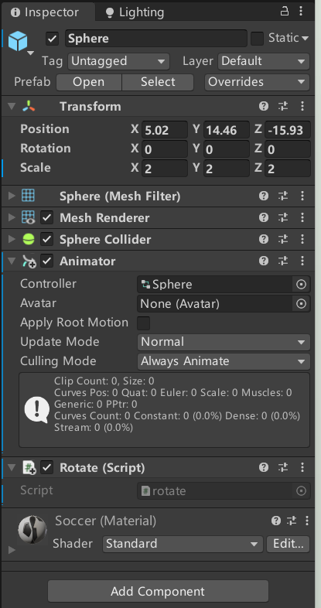
小球碰撞
为小球模型创建一个球形碰撞体，用于判断和旗帜的碰撞

Slide 18
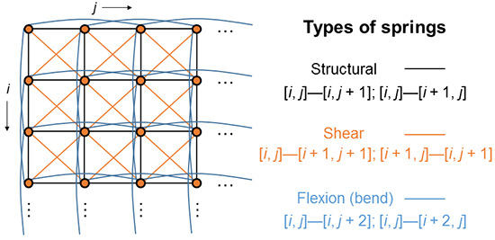
上下左右相邻质点连接，模拟结构力(Structural)，如拉伸和收缩。
对角线连接，模拟剪力(Shear)。
上下左右跨一个质点连接，用以模拟材料弯曲的力(Flexion)。
布料效果
实现布料效果的原理是将一个平面（plane）物体视为一个很多质点组成的网格。质点之前的连接分为三类，分别用以模拟材料中的三种力:

Slide 19
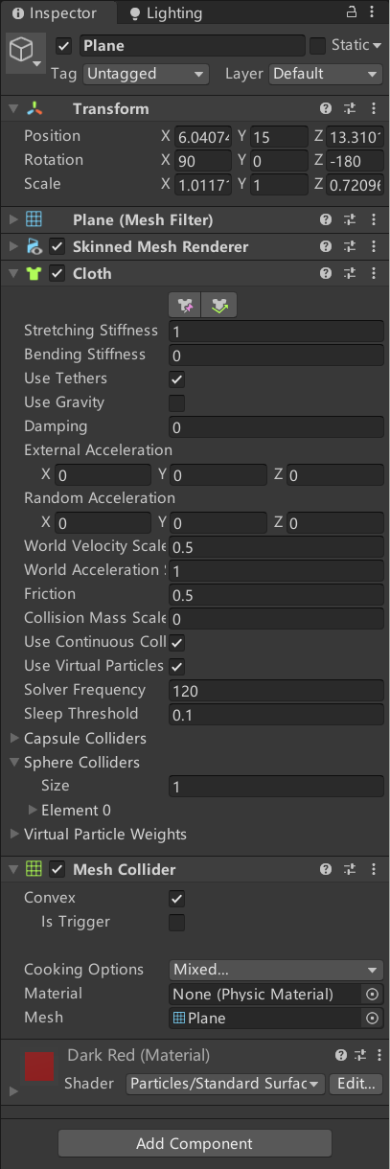
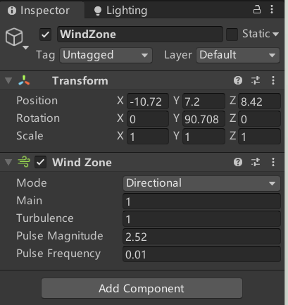
Unity实现
调用了Unity中plane模型自带的Cloth组件，禁用重力影响（否则球体无法撞击到布料）
使用网格碰撞体
影响因素
风力导致的绕旗杆转动
球体撞击带来的布料的内部受力

Slide 20
SYSU 2023
PRESENTATION SLIDE
04
Demo展示

Slide 22
4.1 不足之处
场景搭建
由于设计能力不足，在场景搭建时我们参考了已有的素材库；
运动轨迹优化
我们本来期望实现足球以弧线运动（如贝塞尔曲线等），但不好控制与旗面的碰撞，因此作罢；
旗面没能应用重力，曾尝试球撞击后让旗帜开启重力，但那样需要在旗面上创建多个子对象来创建锚点，过于复杂尝试后失败。

Slide 23
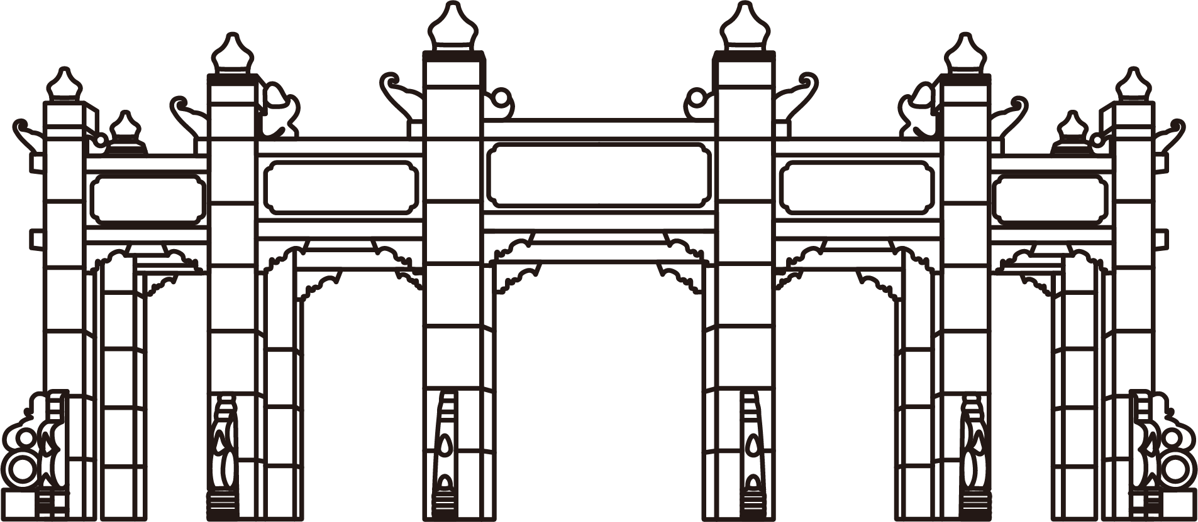
谢谢！

